Slide 1
BALIKESİR ÇEVRE, ŞEHİRCİLİK VE İKLİM DEĞİŞİKLİĞİ İL MÜDÜRLÜĞÜ
ÇEVRE KİRLİLİĞİ
VE
KÜRESEL ISINMA

Slide 2
ÇEVRE NEDİR?
İnsanların ve diğer canlıların birlikte yaşadıkları ortama ÇEVRE denir. Tüm canlılar birbirlerine bağımlıdır.
Ailemiz, Okulumuz, Sokağımız,
Mahallemiz, İlimiz, Yurdumuz ve
Tüm dünya ÇEVRE mizdir

Slide 3
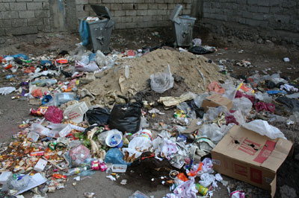
ÇÖP ve ÇEVRE İLİŞKİSİ
İnsanlar her gün, boşalan, kırılan, eskiyen, bozulan veya artık istenmeyen her şeyi çöpe atar.

Slide 4
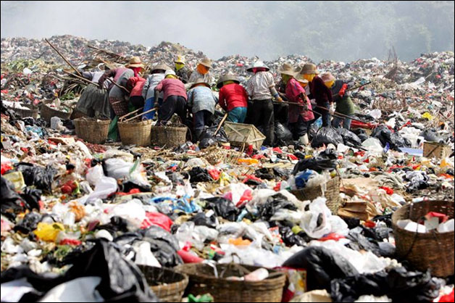
Bu yüzden Dünyadaki çöp miktarı her geçen gün artmaktadır.

Slide 5
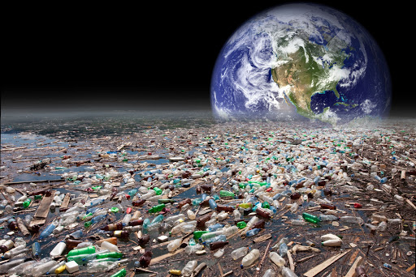
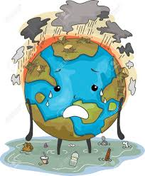
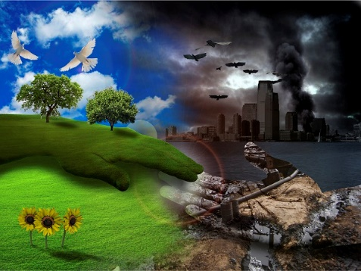
ÇEVRE KİRLİLİĞİ NEDİR?
Canlıların hayatlarını olumsuz yönde etkileyen, cansız varlıklara ise zarar veren yabancı maddelerin hava, su ve toprağa yoğun bir şekilde karışması olayına «ÇEVRE KİRLİLİĞİ» adı verilmektedir.
Çevre kirliliği kısaca, çevrenin insan eliyle bozulması olarak adlandırılır.

Slide 6
ÇEVRE KİRLİLİĞİNE GENEL BAKIŞ
Çevre kirliliği günümüzün en büyük sorunlarından biridir.
Yaşamımızı olumsuz etkileyen çevre kirliliği faktörlerini;
HAVA KİRLİLİĞİ ,SU KİRLİLİĞİ
VE TOPRAK KİRLİLİĞİ
olarak sınıflandırabiliriz.

Slide 7
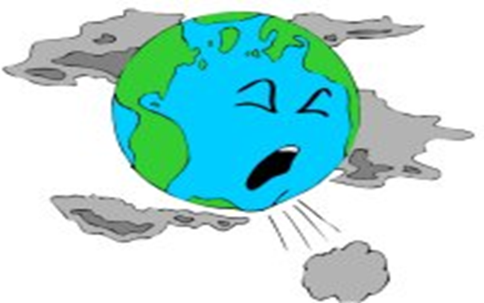
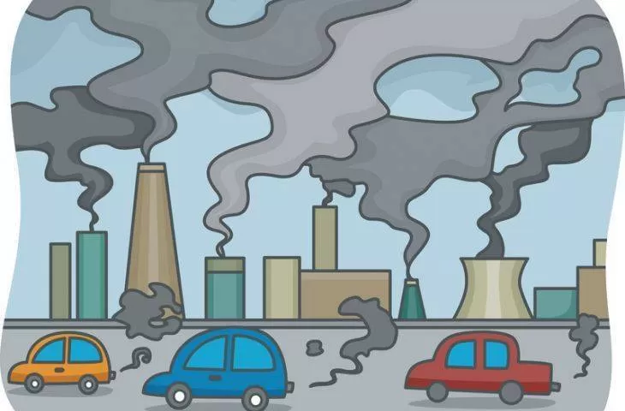
HAVA KİRLİLİĞİ
ISINMA
(KALİTESİZ YAKIT
KULLANIMI)
MOTORLU TAŞITLARIN
FAZLA KULLANILMASI
(EGZOZ GAZLARI)
ENDÜSTRİ
(FİLTRESİZ SANAYİ
KURULUŞLARI)

Slide 8
SU KİRLİLİĞİ
TARIMDA
KULLANILAN
GÜBRE
VE
ZEHİRLER
FABRİKA ATIKLARININ SULARA ATILMASI
LAĞIMLARIN
SULARA
KARIŞMASI
SULARA
BIRAKILAN
PETROL
HAYVANSAL
VE EVSEL
ATIKLAR

Slide 9
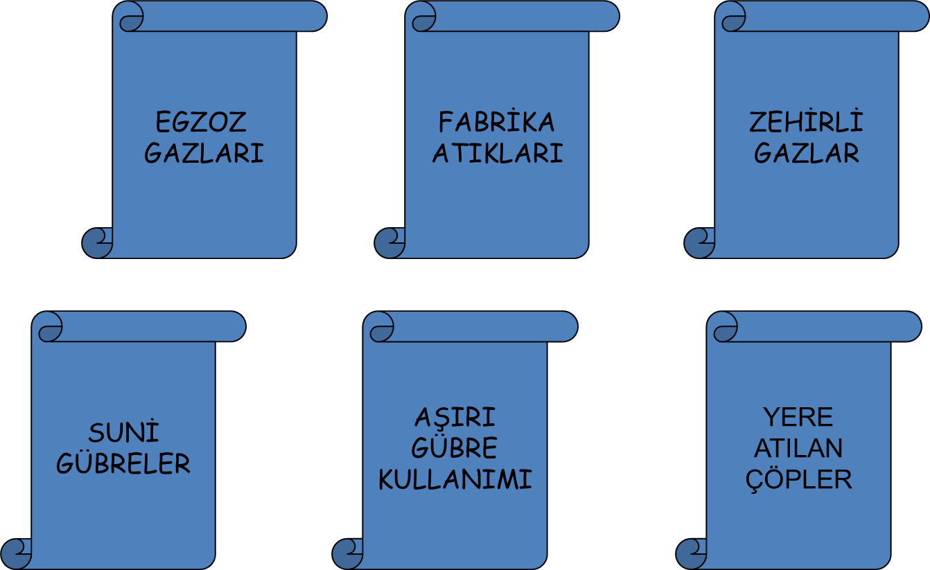
TOPRAK KİRLİLİĞİ

Slide 10
NELER YAPMALIYIZ ?
İNSANLARIN
BİLİNÇLENDİRİLMESİ
(TASARRUF)
YERLERE
ÇÖP
ATMAMAK
ATIKLARIN
SULARA
BIRAKILMASININ
ÖNLENMESİ
SU
KAYNAKLARININ
KORUNMASI
ARITMA
TESİSLERİNİN
KURULMASI VE
ÖZENLE
İŞLETİLMESİ
BİLİNÇLİ
GÜBRE
KULLANIMI
TOPLU TAŞIMA
ARAÇLARI
DAHA ÇOK
KULLANILMALI
FABRİKA
BACALARINA
FİLİTRE
TAKILMALI
YEŞİL
ALANLAR
KORUNUP
ARTTIRILMALI
FOSİL YAKITLAR
DAHA AZ
KULLANILMALI

Slide 11
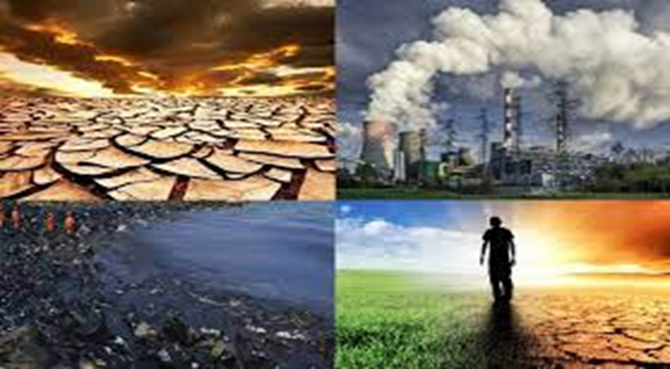
KÜRESEL ISINMA
İnsanlar tarafından atmosfere salınan gazların SERA ETKİSİ yaratması sonucunda dünya yüzeyinde sıcaklığın artmasına KÜRESEL ISINMA denir.

Slide 12
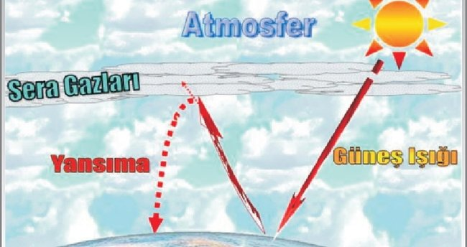
SERA ETKİSİ
Atmosferde biriken bu zararlı gazlar, dünyanın çevresini kalın bir battaniye gibi sarmış. Güneşten gelen ısı, bu battaniyenin altında kalınca dünyamız fazlasıyla ısınmaya başlamış. Buna da SERA ETKİSİ diyoruz.

Slide 13
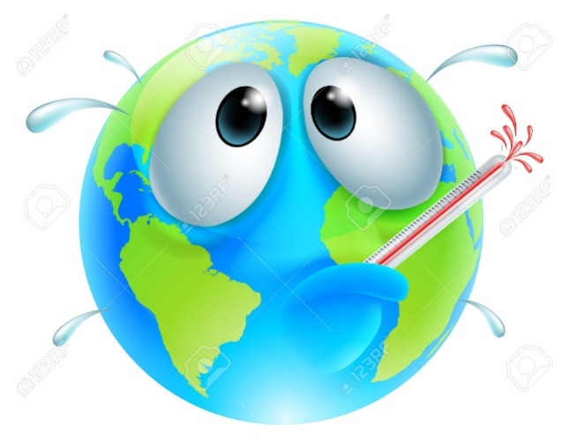
KÜRESEL ISINMA NEDENLERİ
Nasıl bizler hasta olunca ateşimiz yükselir, terler ve üşürüz; Dünyamız da biz insanlar gibi hastalandı. Dünyanın ısısı sürekli artıyor. Peki, neden dünyadaki sıcaklık sürekli artıyor? Çevreye verdiğimiz zararlardan dolayı artıyor…

Slide 14
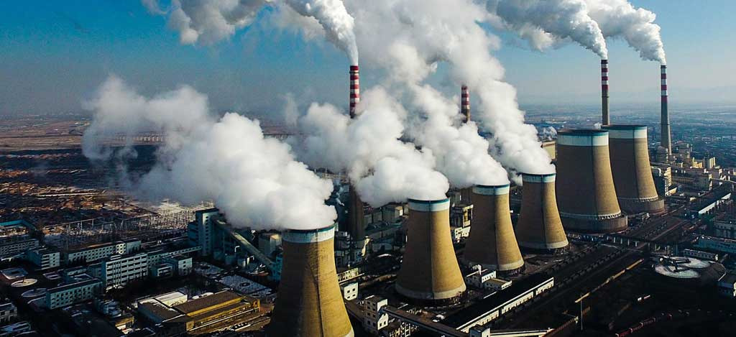
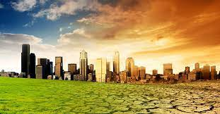
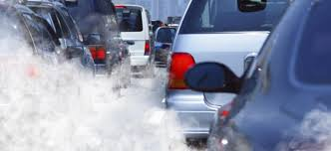
Hızlı nüfus artışı
Kentleşme
Ulaşım
Sanayileşme
Ormanların yok olması
Fosil yakıtların bilinçsizce kullanımı
Tüketim çılgınlığı

Slide 15
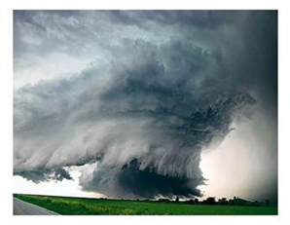
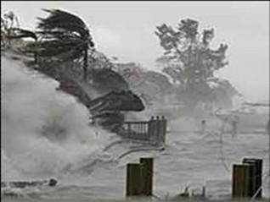
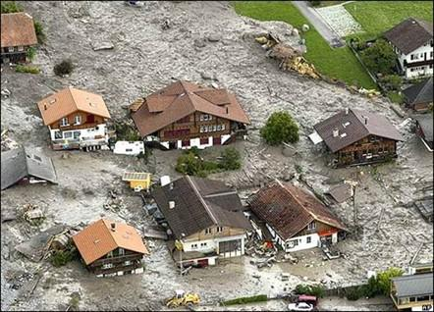
KÜRESEL ISINMANIN EN ÖNEMLİ ETKİSİ İKLİM DEĞİŞİKLİĞİ…
Küresel ısınmaya bağlı olarak dünyanın bazı bölgelerinde kasırgalar, seller ve taşkınların şiddeti ve sıklığı artarken bazı bölgelerde uzun süreli, şiddetli kuraklıklar ve çölleşme etkili oluyor.

Slide 16
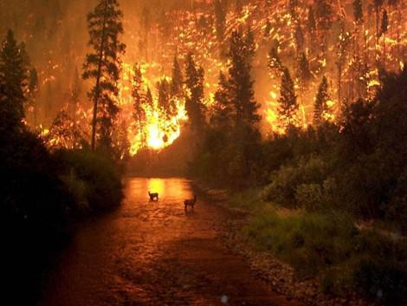
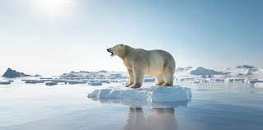
Orman yangınları artıyor, Erozyonların artması sonucu tarım alanları yok oluyor.
Buzullar eridikçe deniz seviyesi yükseliyor.
Kışın sıcaklıklar artıyor, ilkbahar erken geliyor, sonbahar gecikiyor.
Hayvanlar göç dönemlerini şaşırıyor.

Slide 17
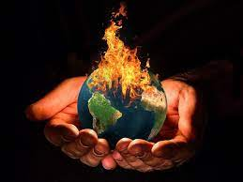
Yani mevsimler değişiyor ve bu değişime İKLİM DEĞİŞİKLİĞİ diyoruz.
İşte bu değişikliklere dayanamayan bitki ve hayvan türleri de ya azalmakta ya da tamamen yok olmaktadır.

Slide 18
Küresel Isınmayı Durdurmak İçin Bizlere Düşen Görevler
Ortam Sıcaklığını düşürün, böylece bir miktar enerji tasarrufu yapabiliriz.
Elektrikli cihazların Stand by konumunda bırakmayalım.
Şarj cihazlarını prizlere takılı bırakmayalım
Yenilenebilir enerji kaynaklarını tercih edelim.
Tasarruflu ampuller kullanalım.
Toplu taşıma araçlarını tercih edelim.
Musluğu açık bırakmayalım.
Ormanları koruyalım, çoğaltalım.

Slide 19
Evlerin çatı ve duvarlarına yalıtım yapalım.
Çamaşır yıkama sıcaklığını düşürelim.
Çamaşır ve Bulaşık makinelerimizi tam doldurarak çalıştıralım.
Geri dönüşüme önem verelim. Atıklarımızı ayrıştıralım.
Diş fırçalarken, tıraş olurken suyu kapatalım.
Daha kısa duş alalım.
Sifonu gereksiz yere çekmeyelim.
Muslukların su kaçırmadığından emin olalım ve gerekirse tamir ettirelim.

Slide 20
SADECE BİR KİŞİ YAPINCA NE DEĞİŞECEK DEMEYİN !!!
YETER Kİ BİR YERDEN DÜNYAYA YARDIM ETMEYE BAŞLAYALIM.

Slide 21
UNUTMAYIN
ARKADAŞLAR !!!
KİRLETİLMİŞ ÇEVREYİ TEMİZLEMEK ZORDUR
AMA
KİRLETMEMEK VE KORUMAK DAHA KOLAYDIR

Slide 22
DİNLEDİĞİNİZ İÇİN TEŞEKKÜRLER..

